Slide 1




L’ARMONIZZAZIONE CONTABILE DEGLI ENTI TERRITORIALI
Corso di formazione istituzionale
Modulo n. 3
IL PIANO DEI CONTI INTEGRATO

Slide 2
STRUTTURA DELLA PRESENTAZIONE:
  1) La legge n. 196/2009 e la legge n. 42/2009
  2) IL DLgs n. 91/2011
3) IL DLgs n. 118/2011 coordinato con il DLgs n. 126/2014
4) La struttura de piano dei conti
5) Il piano dei conti e gli schemi di bilancio
6) Il piano finanziario
7) Il piano economico

Slide 3
1) La L. 196/2009 e la L. 42/2009
L’art. 1 della legge n. 196/2009 - Princìpi di coordinamento e ambito di riferimento: “Le amministrazioni pubbliche concorrono al perseguimento degli obiettivi di finanza pubblica definiti in ambito nazionale in coerenza con le procedure e i criteri stabiliti dall'Unione europea e ne condividono le conseguenti responsabilità. Il concorso al perseguimento di tali obiettivi si realizza secondo i principi fondamentali dell'armonizzazione dei bilanci pubblici e del coordinamento della finanza pubblica”.
Sul tema dell’armonizzazione dei bilanci interviene la legge costituzionale 20 aprile 2012, n.1 che identifica tale materia tra quelle di legislazione esclusiva dello Stato .

Slide 4
1 ) La L. 196/2009 e la L. 42/2009
Art. 2 della legge n. 196/2009 - Delega al Governo per l'adeguamento dei sistemi contabili: “I decreti legislativi di cui al comma 1 sono emanati nel rispetto dei seguenti princìpi e criteri direttivi:
a) adozione di regole contabili uniformi e di un comune piano dei conti integrato al fine di consentire il consolidamento e il monitoraggio in fase di previsione, gestione e rendicontazione dei conti delle amministrazioni pubbliche;
b) definizione di una tassonomia ……………………..;
c) adozione di comuni schemi di bilancio articolati in missioni e programmi ……….
d) affiancamento, ai fini conoscitivi, al sistema di contabilità finanziaria di un sistema e di schemi di contabilità economico- patrimoniale che si ispirino a comuni criteri di contabilizzazione;
e) …….”

Slide 5
1) La L. 196/2009 e la L. 42/2009
Art. 2 della legge n. 42/2009: “Il Governo è delegato ad adottare […] uno o più decreti legislativi aventi ad oggetto l’attuazione dell’ articolo 119 della Costituzione, …. informati ai seguenti princìpi e criteri direttivi generali:
h) adozione di regole contabili uniformi e di un comune piano dei conti integrato; adozione di comuni schemi di bilancio articolati in missioni e programmi ……………… affiancamento, a fini conoscitivi, al sistema di contabilità finanziaria di un sistema e di schemi di contabilità economico-patrimoniale ispirati a comuni criteri di contabilizzazione»;

Slide 6
1) La L. 196/2009 e la L. 42/2009
Per realizzare un piano dei conti applicabile all’insieme delle amministrazioni pubbliche, occorreva:
Immaginare le esigenze contabili di quasi diecimila enti e tradurre tali esigenze in delle voci di bilancio
Costruire una struttura coerente di rappresentazione contabile che unisse insieme le esigenze della contabilità finanziaria con quelle della contabilità economico-patrimoniale
Garantire che le voci di bilancio avessero un livello di dettaglio tale da garantire la loro corretta traduzione secondo gli standard SEC95 ai fini del monitoraggio dei parametri di Maastricht in accordo a quanto stabilito anche dai recenti interventi normativi in materia di finanza pubblica (vedi Six pack)

Slide 7
1) La L. 196/2009 e la L. 42/2009
L’introduzione del piano dei conti comporta:
la revisione organica di tutte le strutture di bilancio delle amministrazioni ,
la predisposizione di un glossario e di una anagrafica unica per le voci di bilancio delle amministrazioni ,
l’introduzione di una contabilità integrata atta a rilevare non solo gli aspetti finanziari ma anche quelli economico patrimoniali ,
l’aggiornamento della codifica SIOPE,
la traduzione dei dati di contabilità pubblica secondo gli standard SEC95.

Slide 8
2) Il DLgs 91/2011
Art. 4, comma 1, DLgs 91/2011 - Piano dei conti integrato: “Al fine di perseguire la qualità e la trasparenza dei dati di finanza pubblica, nonché il miglioramento della raccordabilità dei conti delle amministrazioni pubbliche con il sistema europeo dei conti nell'ambito delle rappresentazioni contabili, le amministrazioni pubbliche che utilizzano la contabilità finanziaria, sono tenute ad adottare un comune piano dei conti integrato, costituito da conti che rilevano le entrate e le spese in termini di contabilità finanziaria e da conti economico-patrimoniali redatto secondo comuni criteri di contabilizzazione”.

Slide 9
2) Il DLgs 91/2011
Art. 4, comma 5, DLgs 91/2011 – “Piano dei conti integrato”: Il piano dei conti di cui al comma 1, strutturato gerarchicamente secondo vari livelli di dettaglio, individua gli elementi di base secondo cui articolare le rilevazioni contabili assicurate dalle amministrazioni, ai fini del consolidamento e del monitoraggio, nelle fasi di previsione, gestione e rendicontazione dei conti delle amministrazioni pubbliche, ed in conformità con quanto stabilito dal comma 3”.

Slide 10
2) Il DLgs 91/2011
Art. 4, comma 7, DLgs 91/2011 - Piano dei conti integrato:
“Le amministrazioni pubbliche, in relazione alla specificità delle proprie attività istituzionali, definiscono gli ulteriori livelli gerarchici utili alla rilevazione di ciascuna risorsa, ottimizzandone la struttura in funzione delle proprie finalità, fermo restando la riconducibilità delle voci alle aggregazioni previste dal piano dei conti di cui ai commi 3 e 5”.

Slide 11
2) Il DLgs 91/2011
In conformità a quanto disposto dall’art. 4, co. 3 del Decreto legislativo 31 maggio 2011, n. 91, è stato emanato:
il DPR 4 ottobre 2013, n. 132 recante regolamento concernente le modalità di adozione del piano dei conti integrato della Amministrazioni pubbliche.

Slide 12
2) Il DLgs 91/2011
Art. 5, DLgs 91/2011 - Finalità del piano dei conti:
“a)l'armonizzazione dei sistemi contabili delle amministrazioni pubbliche, [..];
b)l'integrazione e la coerenza tra le rilevazioni contabili di natura finanziaria e quelle di natura economica;
c)il consolidamento nelle fasi di previsione, gestione e rendicontazione delle entrate, delle spese, dei costi e dei ricavi, nonché' il monitoraggio in corso d'anno degli andamenti di finanza pubblica delle amministrazioni pubbliche, anche secondo l'articolazione nei sottosettori delle amministrazioni centrali, degli enti di previdenza e delle amministrazioni locali, in coordinamento con quanto previsto all'articolo 2, comma 2, lettera h), dalla legge 5 maggio 2009, n. 42, e successive modificazioni;

Slide 13
2) Il DLgs 91/2011
Art. 5, DLgs 91/2011 “Finalità del piano dei conti”:
d)una maggiore tracciabilità delle informazioni nelle varie fasi di rappresentazione della manifestazione contabile in termini di competenza finanziaria, economica, cassa e patrimonio;
e)una maggiore attendibilità e trasparenza dei dati contabili, valutabili anche in sede di gestione dei bilanci pubblici, attraverso l'analisi delle scritturazioni contabili rilevate con le modalità di cui all'articolo 4, comma 1”.

Slide 14
2) Il DLgs 91/2011
Art. 7, comma 2, DLgs 91/2011 - Piano dei conti e struttura dei documenti contabili: “Ciascuna voce del piano dei conti deve corrispondere in maniera univoca ad una unità elementare di bilancio finanziario. Nel caso in cui non sia corrispondente all'articolazione minima del piano, l'unità elementare di bilancio deve essere strutturata secondo l'articolazione che consenta la costruzione degli allegati e degli schemi di cui ai commi 3 e 4 del presente articolo, con il dettaglio richiesto per il monitoraggio ed il consolidamento dei dati di finanza pubblica”.
Tale obbligo vincola le amministrazioni a non poter più predisporre i cosiddetti «Capitoli calderone»

Slide 15
3) Il DLgs 118/2011 coordinato con il D.Lgs 126/2014
Art. 4, DLgs 118/2011:
“1. Al fine di consentire il consolidamento ed il monitoraggio dei conti pubblici, nonché il miglioramento della raccordabilità dei conti delle amministrazioni pubbliche con il Sistema europeo dei conti nazionali nell'ambito delle rappresentazioni contabili, le Regioni e gli enti locali e i loro enti strumentali, adottano un comune piano dei conti integrato […].
2. Il piano dei conti integrato, ispirato a comuni criteri di contabilizzazione, è costituito dall'elenco delle articolazioni delle unità elementari del bilancio finanziario gestionale e dei conti economico-patrimoniali, definito in modo da evidenziare, attraverso i principi contabili applicati, le modalità di raccordo, anche in una sequenza temporale, dei dati finanziari ed economico-patrimoniali, nonché consentire la rilevazione unitaria dei fatti gestionali.

Slide 16
3) Il DLgs 118/2011 coordinato con il D.Lgs 126/2014
Art. 4, DLgs 118/2011:
3.L'elenco dei conti economico-patrimoniali comprende i conti necessari per le operazioni di integrazione, rettifica e ammortamento, […].
4.Il piano dei conti di ciascun comparto di enti può essere articolato in considerazione alla specificità dell'attività svolta, fermo restando la riconducibilità delle predette voci alle aggregazioni previste dal piano dei conti integrato comune di cui al comma 1”.

Slide 17
Il DLgs 118/2011 coordinato con il D.Lgs 126/2014
Art. 8, DLgs 118/2011 - Adeguamento SIOPE:
1. Con le modalità definite dall'articolo 14, comma 8, della legge 31 dicembre 2009, n. 196, dal 1 gennaio 2017 le codifiche SIOPE degli enti territoriali e dei loro enti strumentali in contabilità finanziaria sono sostituite con quelle previste nella struttura del piano dei conti integrato. Le codifiche SIOPE degli enti in contabilità civilistica sono aggiornate in considerazione della struttura del piano dei conti integrato degli enti in contabilità finanziaria.
2. Eventuali ulteriori livelli di articolazione delle codifiche SIOPE sono riconducibili alle aggregazioni previste dal piano dei conti integrati.

Slide 18
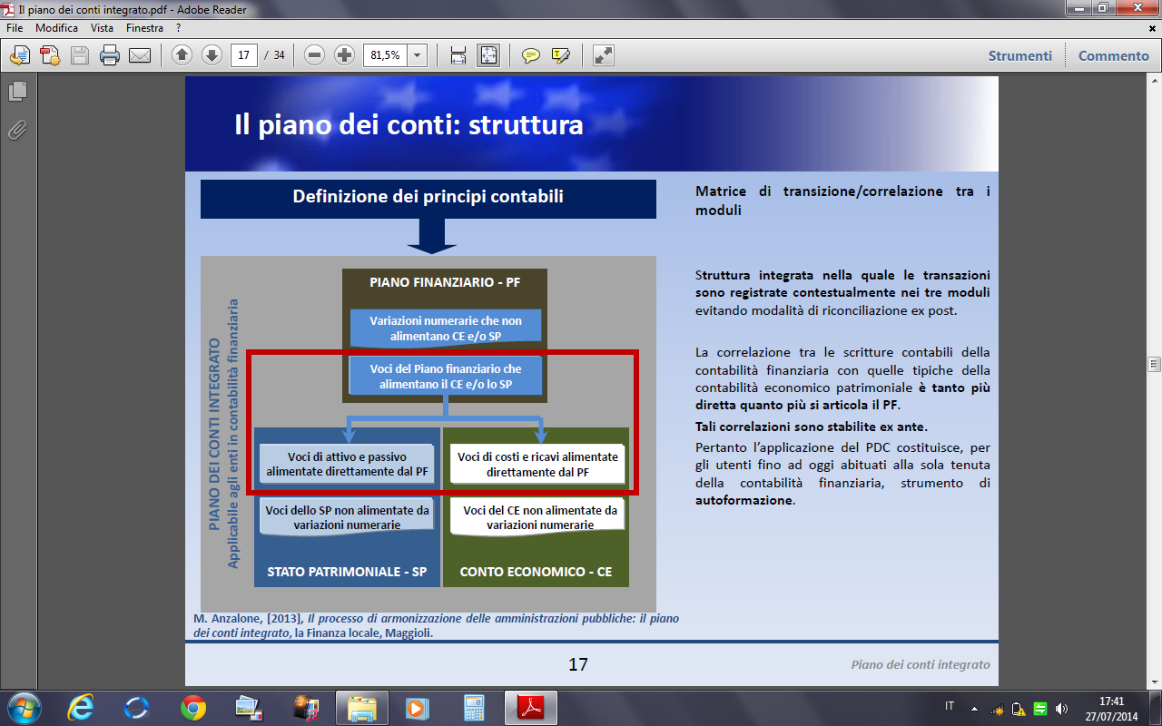
4) La struttura del piano dei conti

Slide 19
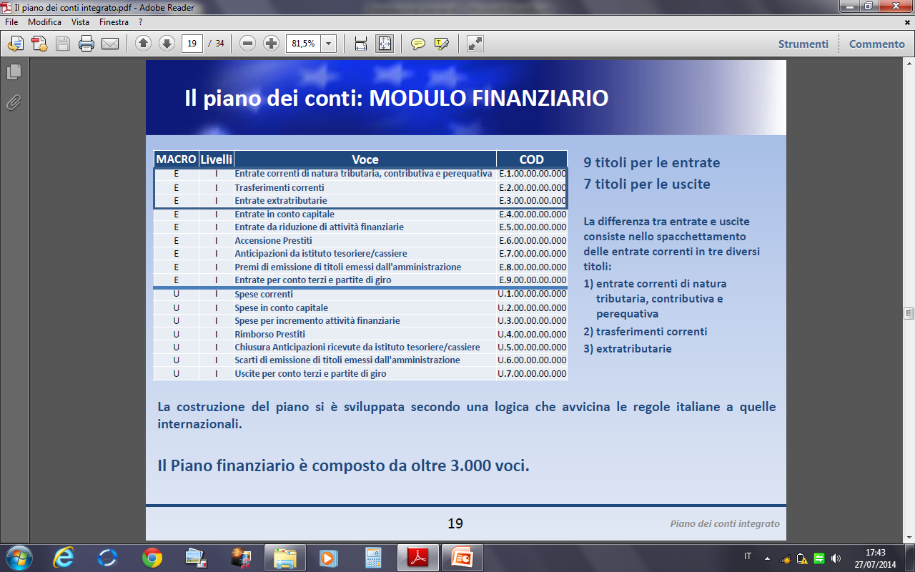
4) La struttura del piano dei conti finanziario

Slide 20
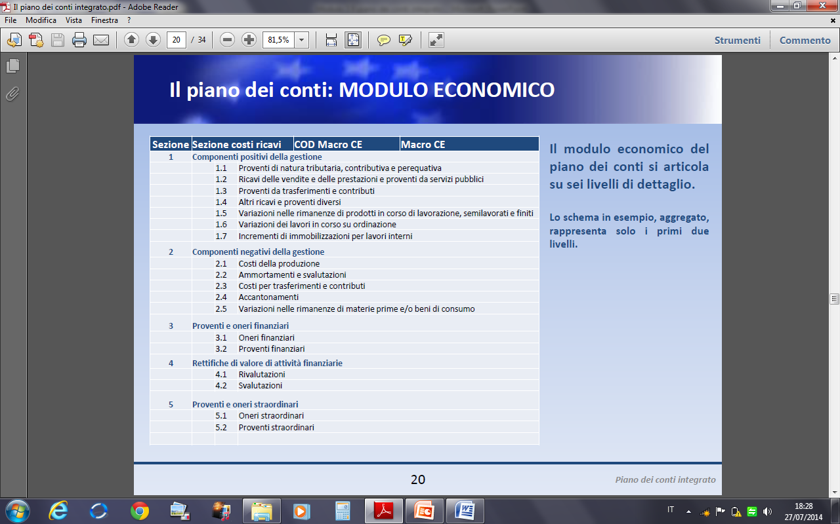
4) La struttura del piano dei conti economico

Slide 21
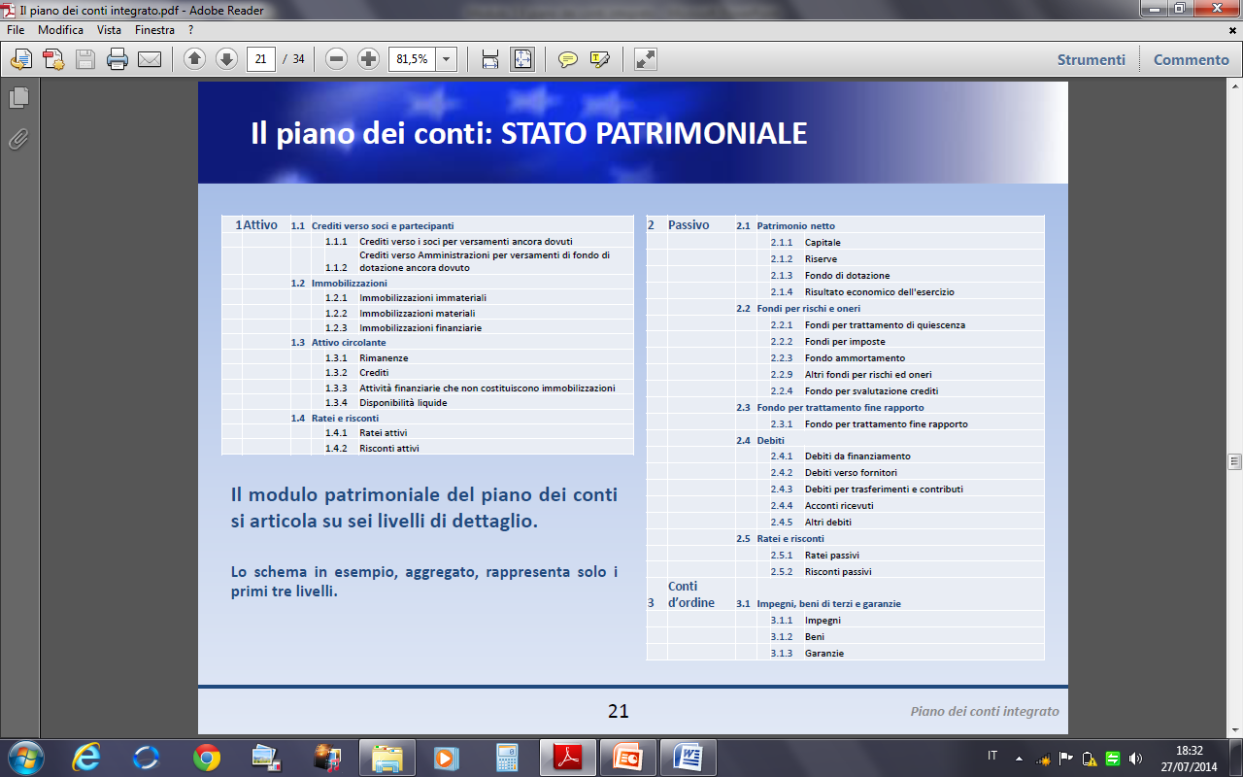
4) La struttura del piano dei conti patrimoniale

Slide 22
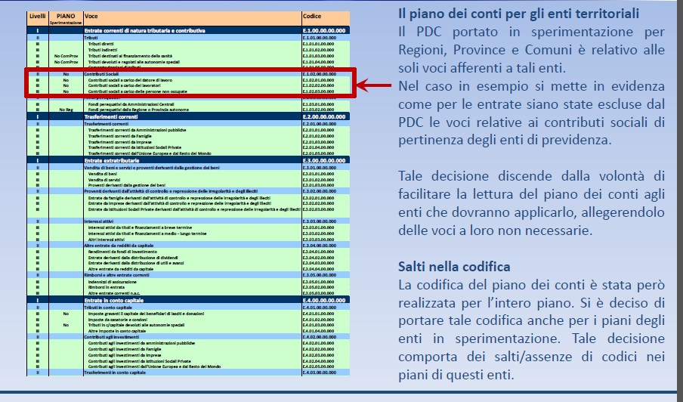
5) Il piano dei conti e gli schemi di bilancio
La scelta del livello del piano dei conti

Slide 23
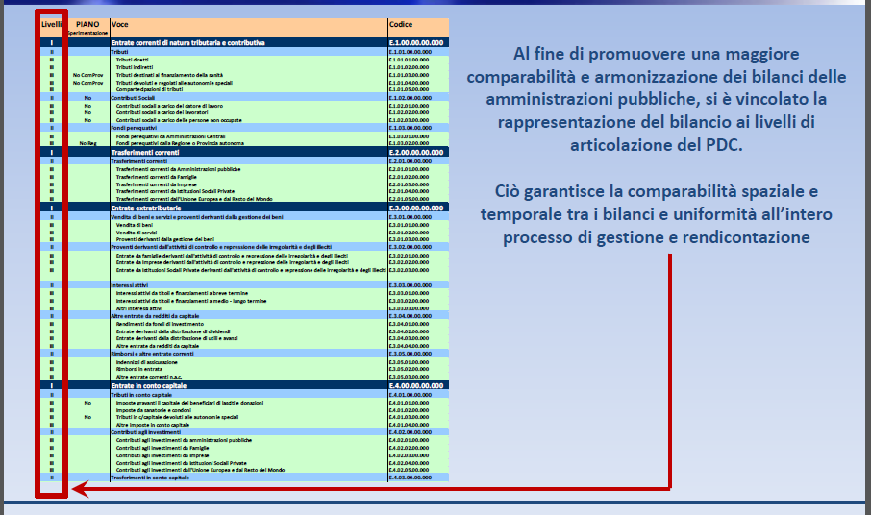
5) Il piano dei conti e gli schemi di bilancio
La scelta del livello del piano dei conti (1/2)

Slide 24
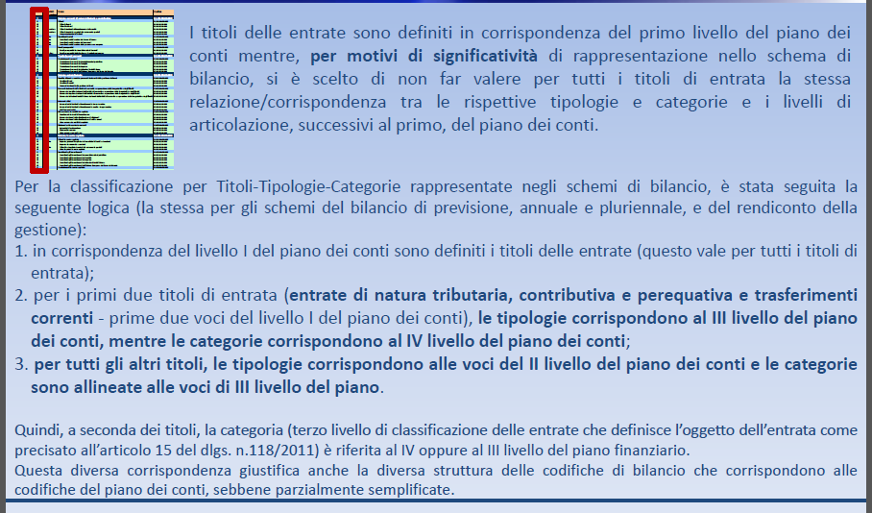
5) Il piano dei conti e gli schemi di bilancio
La scelta del livello del piano dei conti (2/2):

Slide 25
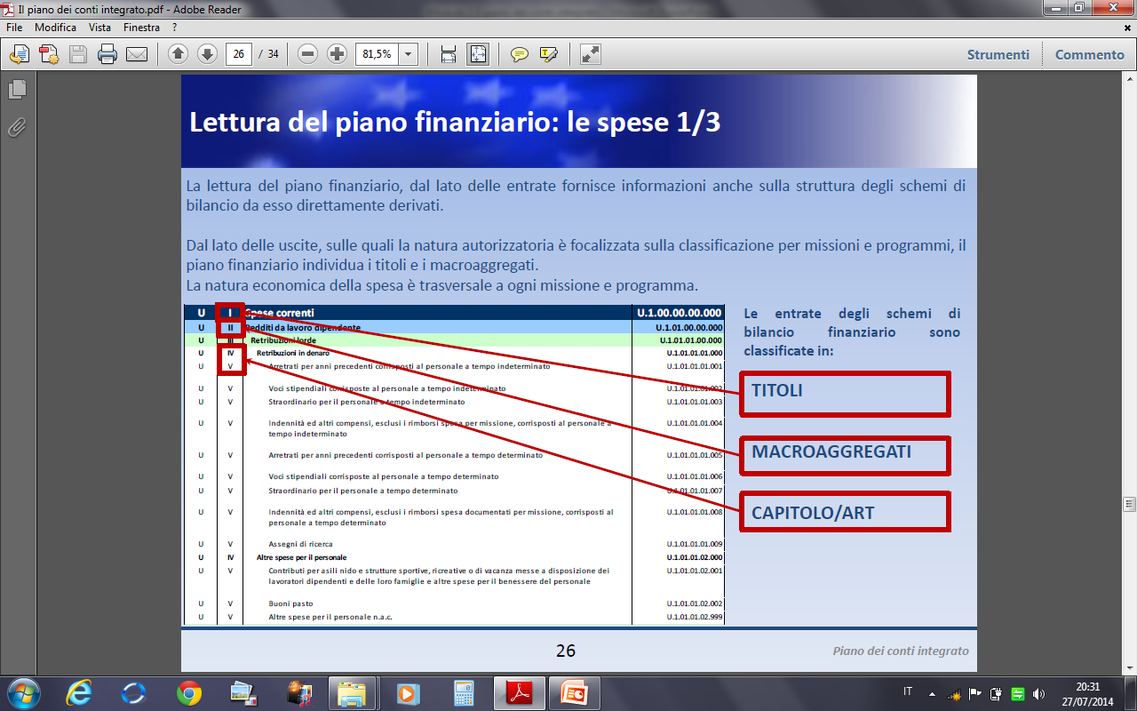
6) Il piano finanziario - le spese (1/3)

Slide 26
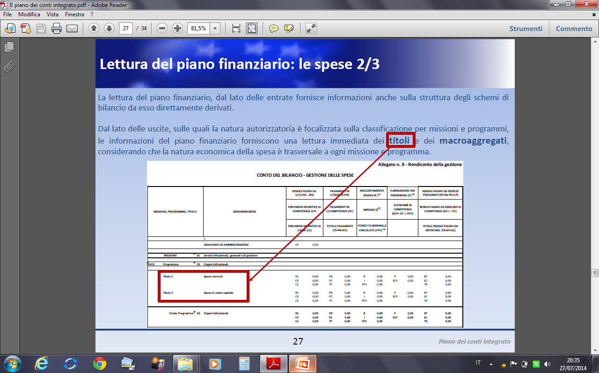
6) Il piano finanziario - le spese (2/3)

Slide 27
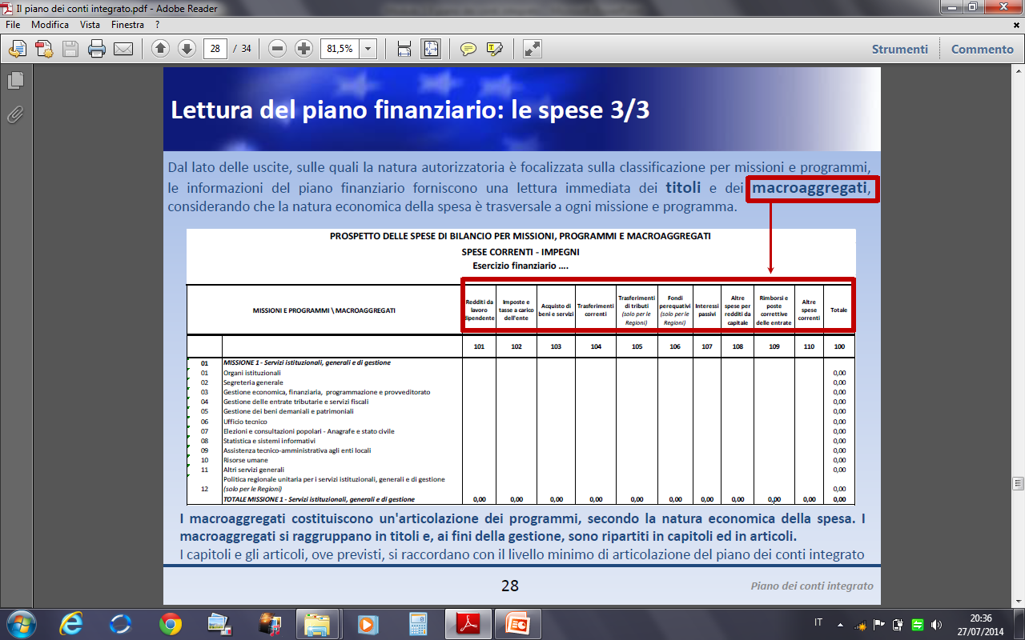
6) Il piano finanziario - le spese (3/3)

Slide 28
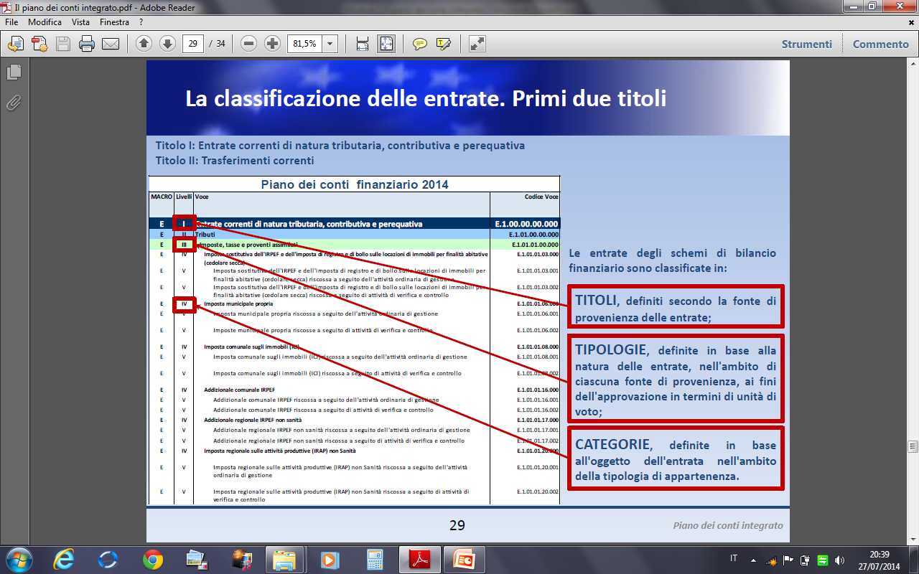
6) Il piano finanziario – le entrate (1/2)

Slide 29
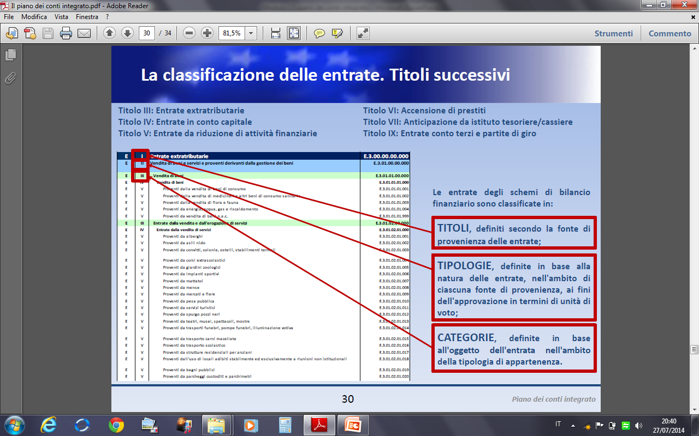
6) Il piano dei conti finanziarie - le entrate (2/2)

Slide 30
6) Il piano dei conti e le entrate (2/2)

Slide 31
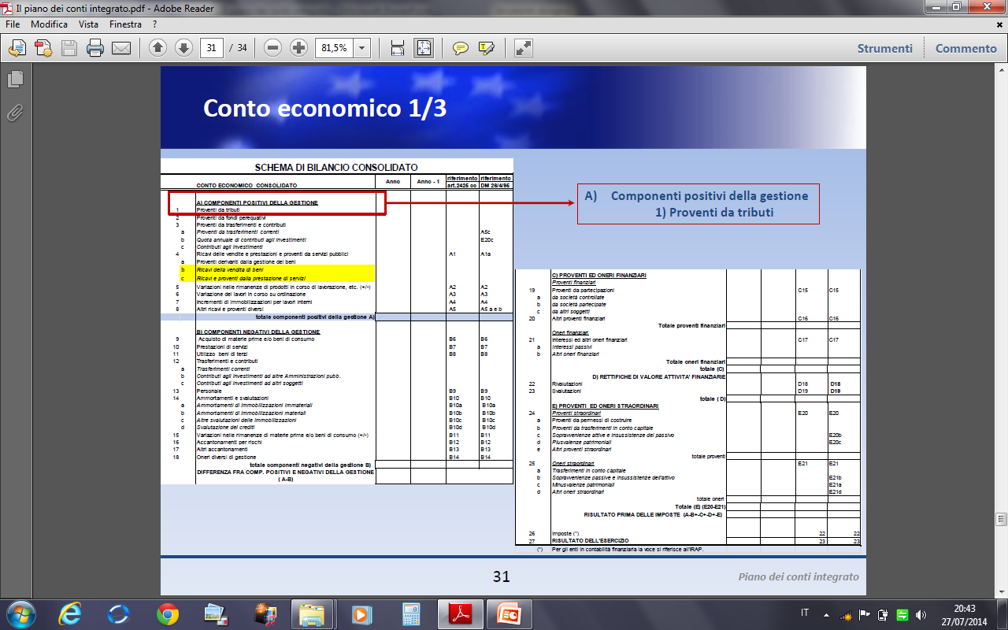
7) Il piano economico (1/3)

Slide 32
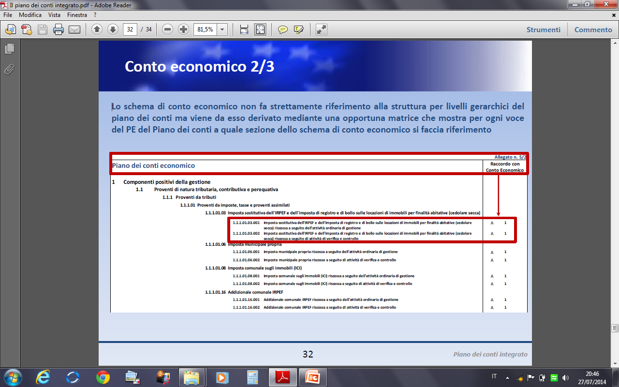
7) Il piano economico (2/3)

Slide 33
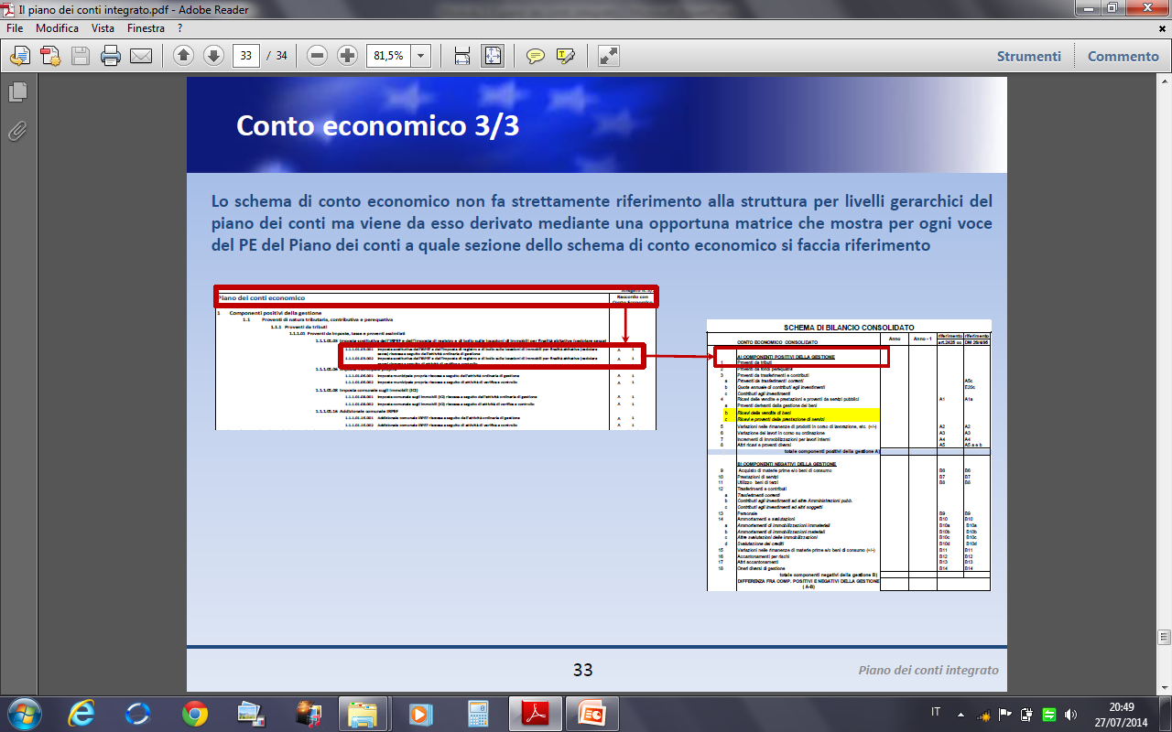
4) Il piano economico (3/3)

